Slide 1
第3章 类与对象
C++语言程序设计教程—大连理工大学软件学院

Slide 2
第3章 类与对象
3.1 理解类
3.2 类的定义与实现
3.3 对象定义及访问
3.4 构造函数和析构函数
3.5 拷贝构造函数
3.6 对象数组
3.7 this关键字
3.8 static成员
3.9 const成员和const对象
3.10 友元函数和友元类
3.11 类组合关系
3.12 案例分析
大连理工大学软件学院

Slide 3
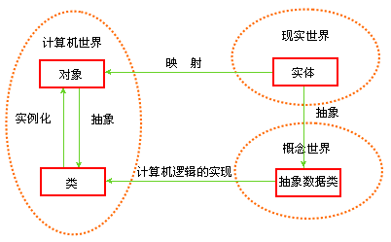
第3章 类与对象
3.1 理解类
大连理工大学软件学院

Slide 4
第3章 类与对象
3.1 理解类
类是具有相同或相似性质的对象的抽象。抽象是从众多的事物中抽取出共同的、本质性的特征，而舍弃其非本质的特征的过程。
类还起到封装的作用，封装有两个含义：
一是把对象的全部属性和行为结合在一起，形成一个不可分割的独立单位；
二是尽可能隐蔽对象的内部属性和实现细节，对外形成一道屏障，与外部的联系只能通过公共接口实现。
大连理工大学软件学院

Slide 5
第3章 类与对象
3.2 类的定义与实现
类的定义
class 类名
{
private:
私有的成员数据和成员函数声明;
public:
公有的成员数据和成员函数声明;
protected:
保护的成员数据和成员函数声明;
};
大连理工大学软件学院

Slide 6
第3章 类与对象
3.2 类的定义与实现
类的定义
class Clock
{
private :
int hour, minute, second; //关于时间的数据；
public :
void setClock(int h, int m, int s); //调整时间值 ;
void showClock ( ); //显示时间值 ;
};
大连理工大学软件学院

Slide 7
第3章 类与对象
3.2 类的定义与实现
类的定义
class TimeBomb
{
private :
Clock timer; //关于定时器的数据；
int explosive; //炸药量
……
public :
void setTime(); //设置爆炸时间；
……
};
大连理工大学软件学院

Slide 8

第3章 类与对象
3.2 类的定义与实现
类的定义
1．类class是定义面向对象程序模块的数据类型，是“模板”
2．类的定义是声明一个数据结构，而不是定义一个函数，定义的最后有分号结束。
3．说明类成员访问权限的关键字private、protected和public可以按任意顺序、任意出现多次，一个成员只能有一种访问权限。
4．不能在类内给数据成员赋初值，只有给对象数据成员赋初值。
5. 成员函数可以重载，Clock中可以定义多个set函数：
void setClock(int h, int m, int s); //用来设置时、分、秒
void setClock (int h, int m); //用来设置时、分
void setClock (int h); //用来设置时
大连理工大学软件学院

Slide 9
第3章 类与对象
3.2 类的定义与实现
类的实现
class Clock
{
private :
int hour, minute, second; //关于时间的数据；
public :
void setClock (int h, int m, int s){
hour= ( h >=0 && h <=23)? h : 0 ;
minute= ( m >=0 && m <=59)? m : 0 ;
second= ( s >=0 && s <=59)? s : 0 ; }
void showClock ( ){
cout<<hour<<minute<<second; }
};
类内实现
大连理工大学软件学院

Slide 10

第3章 类与对象
3.2 类的定义与实现
类的实现
class Clock
{
private :
int hour, minute, second; //关于时间的数据；
public :
void setClock (int h, int m, int s);
void showClock ( );
};
void Clock::setClock (int h, int m, int s){
hour= ( h >=0 && h <=23)? h : 0 ;
minute= ( m >=0 && m <=59)? m : 0 ;
second= ( s >=0 && s <=59)? s : 0 ; }
void Clock::showClock ( ){
cout<<hour<<minute<<second; }
类外实现
类名+作用域运算符
大连理工大学软件学院

Slide 11
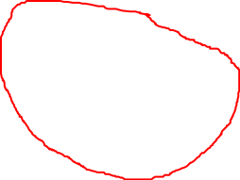
第3章 类与对象
3.2 类的定义与实现
类的实现
类内实现为内联函数
类外实现加inline为内联函数，如：
inline void Clock::showClock ( ){
cout<<hour<<minute<<second;
}
内联函数不调用，而是编译时代码嵌入主调函数
内联函数体中包含复杂结构，声明为内联函数，编译系统也不会按照内联函数处理
大连理工大学软件学院

Slide 12
第3章 类与对象
3.3 对象定义及访问
对象的定义
1. 在定义类的同时直接定义对象
class Clock
{
private :
int hour, minute, second; //关于时间的数据；
public :
void setClock(int h, int m, int s){…}
void showClock ( ){…}
} clock1,clock2;
大连理工大学软件学院

Slide 13
第3章 类与对象
3.3 对象定义及访问
对象的定义
2.在定义类的同时直接定义对象，并且不给类命名
此处无类名
class
{
private :
int hour, minute, second; //关于时间的数据；
public :
void setClock(int h, int m, int s){…}
void showClock ( ){…}
} clock1,clock2;
大连理工大学软件学院

Slide 14
第3章 类与对象
3.3 对象定义及访问
对象的定义
3.定义类以后，在使用对象之前再定义对象
class Clock
{
private :
int hour, minute, second; //关于时间的数据；
public :
void setClock(int h, int m, int s){…}
void showClock ( ){…}
};
Clock clock1,clock2;
另外一条语句定义；
这种方式最常用
大连理工大学软件学院

Slide 15
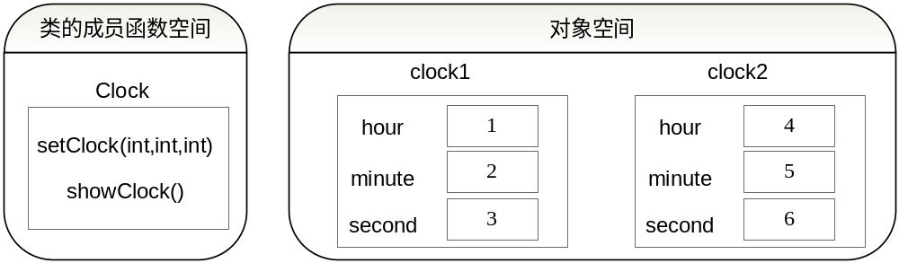
第3章 类与对象
3.3 对象定义及访问
对象的定义
Clock clock1,clock2;
clock1.setClock(1,2,3);
clock2.setClock(4,5,6);
每个对象有各自的空间
Clock *p; //p为指向Clock类型的指针
p=&clock1; //p为指向clock1对象
Clock & clock3=clock2; //clock3为对clock2的引用
大连理工大学软件学院

Slide 16


第3章 类与对象
3.3 对象定义及访问
对象访问
对象的访问是指对对象成员的使用，可以通过成员运算符“.”和指向成员运算符“->”访问，针对对象、指针和引用：
1
2
3
通过对象访问：
对象名.数据成员
对象名.成员函数（实参表）
通过指针访问：
指向对象的指针->数据成员
指向对象的指针->成员函数（实参表）
(*指向对象的指针) .数据成员
(*指向对象的指针) .成员函数（实参表）
通过引用访问：
Clock &clock3=clock1;
clock3. etClock(6,15,24);
clock1.setClock(6,15,24);
clock1.setClock(6,15,24);
clock1.hour=6;
//此处不正确，hour私有
Clock *p; p=&clock1;
p->setClock(6,15,24);
(*p). setClock(6,15,24);
大连理工大学软件学院

Slide 17
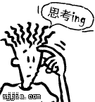
第3章 类与对象
3.3 对象定义及访问
例3.1 计算两点之间的距离
同一类定义的对象，可以相互整体赋值，赋值运算符仍是“=”，所有数据成员都会逐位拷贝，两个对象的数据成员的值相同，彼此相互独立的，各自都有自己的内存空间。引用不会赋值。此处调用复制构造函数后面会讲。
class Point
{
public:
double distance(Point & p) {
return sqrt((p.x-x)*(p.x-
x)+(p.y-y)*(p.y-y)); }
void setX(double i){x=i;}
void setY(double j){y=j;}
private:
double x;
double y;
};
void main(){
Point p1,p2;
p1.setX(2);p1.setY(2);
p2.setX(5);p2.setY(6);
cout<<p1.distance(p2);
}
distance参数必须引用吗？
distance怎样调用？
p.x 对象名.私有成员？
大连理工大学软件学院

Slide 18
第3章 类与对象
3.3 对象定义及访问
例3.2 两点距离（代码分离）
头文件point.h包含类定义：
//point.h
class Point
{
public:
double distance(Point & p);
void setX(double i);
void setY(double j);
private:
double x;
double y;
};
源文件point.cpp包含类实现：
//point.cpp
#include<iostream>
#include<cmath>
#include"point.h"
using namespace std;
double Point::distance(Point & p){
return sqrt((p.x-x)*(p.x-x)+(p.y-y)*(p.y-y)); }
void Point::setX(double i){x=i;}
void Point::setY(double j){y=j;}
大连理工大学软件学院

Slide 19
第3章 类与对象
3.3 对象定义及访问
例3.2 两点距离（代码分离）
源文件main.cpp对类的使用：
//ch3_2.cpp
#include<iostream>
#include<cmath>
#include"point.h"
using namespace std;
void main(){
Point p1,p2;
p1.setX(2);p1.setY(2);
p2.setX(5);p2.setY(6);
cout<<p1.distance(p2);
}
把类的设计、实现和使用完全分离开来，程序结构更加合理，便于项目的团队研发。
大连理工大学软件学院

Slide 20
第3章 类与对象
3.4 构造函数和析构函数
构造函数
构造函数是一种特殊的函数，主要用来在创建对象时初始化对象，即为对象成员数据赋初始值。共有三个作用：
1．为对象分配空间并初试化；
2．对数据成员赋值；
3．请求其他资源。
通常将构造函数声明为公有成员函数（不是必须的）；
构造函数的名字与类名相同，不能任意命名；
构造函数不具有类型，无返回值，因而不能指定包括void在内的任何返回值类型。 。
使得每个对象生成时各不相同
大连理工大学软件学院

Slide 21
第3章 类与对象
3.4 构造函数和析构函数
构造函数
定义构造函数的语法格式为：
构造函数名（形参）:初始化列表
{
函数体
}
初始化列表格式为：
成员名(实参)[, 成员名(实参)…]
Clock(int h , int m , int s ): hour(h),minute(m){ second=s; }
构造函数是类的成员函数，具有一般成员函数的所有性质：可访问类的所有成员，可以是内联函数，可带有参数表，可带有默认的形参值，还可重载。
1．数组成员不能在初始化列表中初始化；
2．static数据成员不能在初始化列表中初始化；
3．非static的const数据成员必须在初始化列表中初始化。
大连理工大学软件学院

Slide 22
第3章 类与对象
3.4 构造函数和析构函数
构造函数
构造函数的调用方式是在定义对象时自动执行的特殊成员函数，用户不能显示调用构造函数。
类名 对象名(实参列表);
或
类名* 对象名=new类名(实参列表);
Clock c1(1,2,3);
Clock c2;
当构造函数无参数时，对象名后面不能加空的括号。需要重载3个参数和无参的构造函数，后面介绍
大连理工大学软件学院

Slide 23

第3章 类与对象
3.4 构造函数和析构函数
构造函数：默认构造函数
默认构造函数（default constructor）就是在没有显式提供初始化式（定义的对象名后无实参表）时调用的构造函数
（1）系统生成的默认构造函数
当类中没有定义构造函数，编译系统就自动生成一个默认的构造函数，这个默认的构造函数不带任何参数，函数体为空，形式为： 类名∷构造函数名( ){ }
Clock( ){ } //系统自动生成的
Clock clock1; //注意clock1后面无空括号
大连理工大学软件学院

Slide 24

第3章 类与对象
3.4 构造函数和析构函数
构造函数：默认构造函数
默认构造函数（default constructor）就是在没有显式提供初始化式（定义的对象名后无实参表）时调用的构造函数
（2）自定义的默认构造函数
利用系统默认生成的构造函数，并不能起到给对象赋初值的作用，为此，可以显示定义构造函数，使得对象按照构造函数约定的值给对象赋值。
Clock( ){hour=0; minute =0; second=0; }
Clock clock1; //注意clock1后面无空括号
Clock( ):hour(0), minute(0), second(0){ }
两种初始化区别？
大连理工大学软件学院

Slide 25
第3章 类与对象
3.4 构造函数和析构函数
构造函数：默认构造函数
默认构造函数（default constructor）就是在没有显式提供初始化式（定义的对象名后无实参表）时调用的构造函数
（3）全部带默认参数值的默认构造函数
下节介绍
大连理工大学软件学院

Slide 26
第3章 类与对象
3.4 构造函数和析构函数
构造函数：有参构造函数
用有参数的构造函数，用参数去给对象初始化或赋值，使得生成的对象具有不同的值。
class Clock
{
private :
int hour, minute, second;
public :
Clock(int h , int m , int s ){hour=h; minute =m; second=s; }
void Clock::setClock (int h, int m, int s);
void Clock::showClock ( );
};
Clock clock1(1,2,3);
大连理工大学软件学院

Slide 27
第3章 类与对象
3.4 构造函数和析构函数
构造函数：有参构造函数
用有参数的构造函数，用参数去给对象初始化或赋值，使得生成的对象具有不同的值。
错误，因为此时要调用默认构造函数，而系统并没有默认构造函数，因为当显示定义一个构造函数时，系统就不再生成默认构造函数
class Clock
{
private :
int hour, minute, second;
public :
Clock(int h , int m , int s ){hour=h; minute =m; second=s; }
void Clock::setClock (int h, int m, int s);
void Clock::showClock ( );
};
Clock clock1(1,2,3);
Clock clock2;
大连理工大学软件学院

Slide 28

第3章 类与对象
3.4 构造函数和析构函数
构造函数：有参构造函数
用有参数的构造函数，用参数去给对象初始化或赋值，使得生成的对象具有不同的值。
（1）构造函数重载
Clock(int h , int m , int s ) :hour(h), minute(m), second(s){ }
Clock( ) :hour(0), minute(0), second(0){ }
Clock clock1(1,2,3); //需要3个参构造函数
Clock clock2; //需要无参构造函数
大连理工大学软件学院

Slide 29

第3章 类与对象
3.4 构造函数和析构函数
构造函数：有参构造函数
用有参数的构造函数，用参数去给对象初始化或赋值，使得生成的对象具有不同的值。
（2）带默认参数的构造函数
有些构造函数的参数值通常是不变的，只有在特殊情况下才需要改变参数的值。
Clock(int h=0 , int m=0 , int s=0 ){hour=h; minute =m; second=s; }
Clock clock0; // clock0的数据成员的值为0、0、0
Clock clock1(1); // clock1的数据成员的值为1、0、0
Clock clock2(1,2); //clock2的数据成员的值为1、2、0
Clock clock3(1,2,3); // clock3的数据成员的值为1、2、3
大连理工大学软件学院

Slide 30
第3章 类与对象
3.4 构造函数和析构函数
析构函数
析构函数，在对象生命周期结束自动执行析构函数，完成清理内存工作，并可以执行指定的其他操作。
析构函数是一种在结束对象调用时自动执行的特殊的成员函数，一个类中只能定义一个析构函数。
析构函数声明为公有成员，析构函数名由波折号“~”与类名组合而成，析构函数不接受参数（所以不能重载，只有一个析构函数），没有返回值。
class 类名
{
public:
……
~类名（）
{ 指定的操作；}
};
大连理工大学软件学院

Slide 31
第3章 类与对象
3.4 构造函数和析构函数
析构函数
通常在构造函数中用new运算符为对象额外申请了一些空间（额外资源，不属于对象空间），在对象结束生命周期时需要使用析构函数，利用delete运算符释放new运算符所申请的空间。
当类中没有显式地定义析构函数，则系统会自动生成一个默认的析构函数，该函数是一个空函数。默认的析构函数的格式如下：
类名 :: ~类名( ){ }
大连理工大学软件学院

Slide 32
第3章 类与对象
3.4 构造函数和析构函数
例3.4构造函数与析构函数
class Point
{
private:
double x, y;
char *name;
public:
Point(char *n=NULL, double x=0.0, double y=0.0);
~Point();
void disp( );
};
Point::Point (char *n, double a, double b){
x = a; y = b;
if(n) {
name=new char[strlen(n)+1];
strcpy(name,n);
}
else{
name=new char[8];
strcpy(name,"no name");
}
cout<<name<<" constructing"<<endl;
}
大连理工大学软件学院

Slide 33
第3章 类与对象
3.4 构造函数和析构函数
例3.4构造函数与析构函数
Point::~Point(){
cout<<name<<" destructing"<<endl;
delete [] name;
}
void Point::disp( ){ cout<<name<<":"<<x<<","<<y<<endl; }
void main(){
// 定义对象
Point p1("home",1.0,2.0);
Point p2("school",3.0);
Point p3;
// 输出对象
cout<<"p1=";
p1.disp();
cout<<"p2=";
p2.disp();
cout<<"p3=";
p3.disp();
}
home constructing
school constructing
no name constructing
p1=home:1,2
p2=school:3,0
p3=no name:0,0
no name destructing
school destructing
home destructing
对象析构的顺序恰好和对象的构造顺序相反。
大连理工大学软件学院

Slide 34
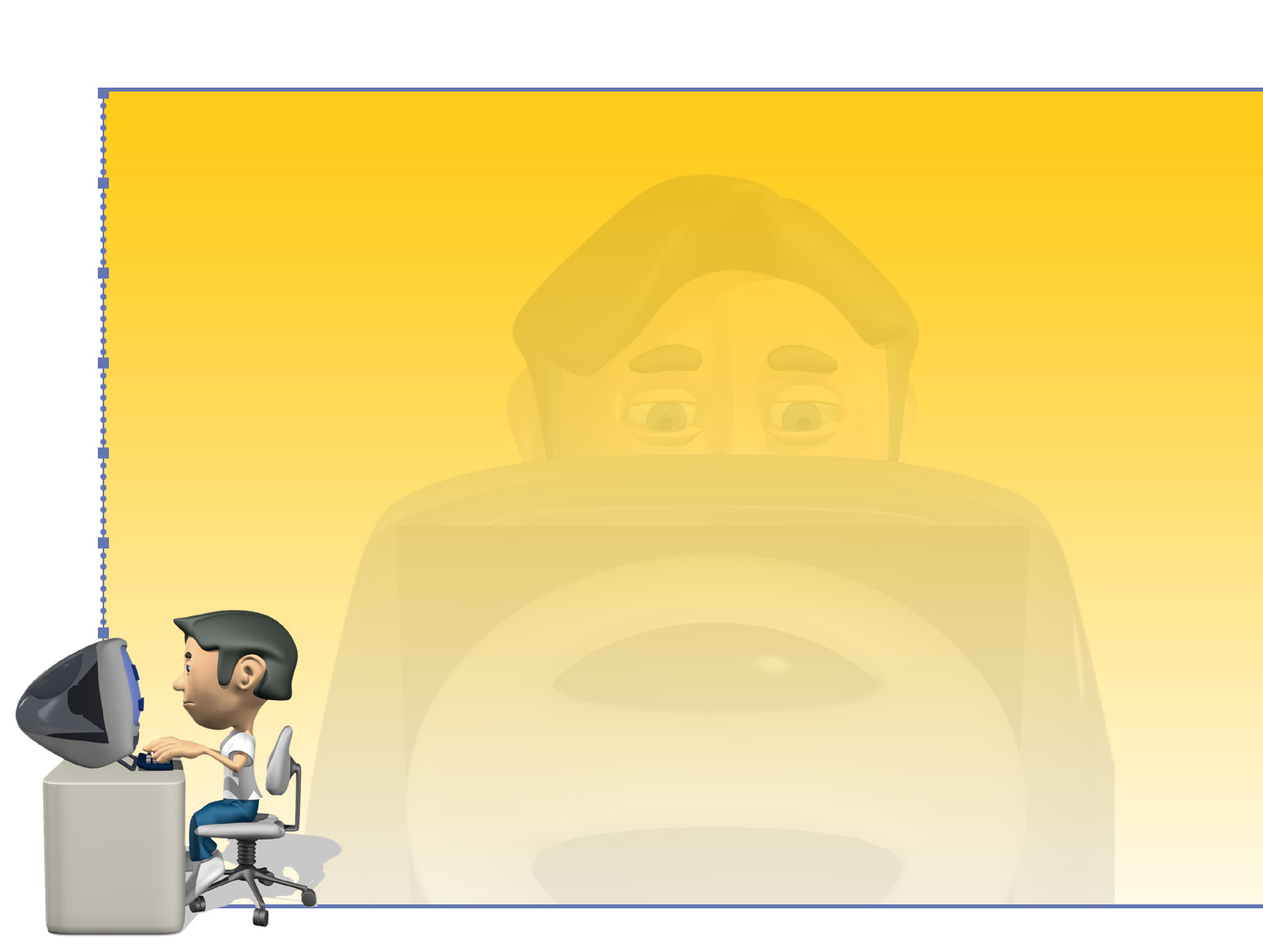
第3章 类与对象
课堂练习-完成类的实现
class Student{
private:
char *name;
char sex;
double score;
public:
void print();//输出姓名、性别、成绩
Student();//无参
Student(char *n,char s,double sc);//有参
void setName(char *n);//设置姓名
~Student();//析构函数
};
大连理工大学软件学院

Slide 35
第3章 类与对象
3.5 拷贝构造函数
int i=100;
开辟一个整型变量空间同时置其值为100。
对于一个对象，也可以定义用一个已经存在的对象进行初始化。这种初始化的方式需要调用拷贝构造函数来实现。
若不定义拷贝构造函数，则系统自动生成默认的拷贝构造函数，把已经存在对象的数据按位复制到新生成对象的空间。
大连理工大学软件学院

Slide 36
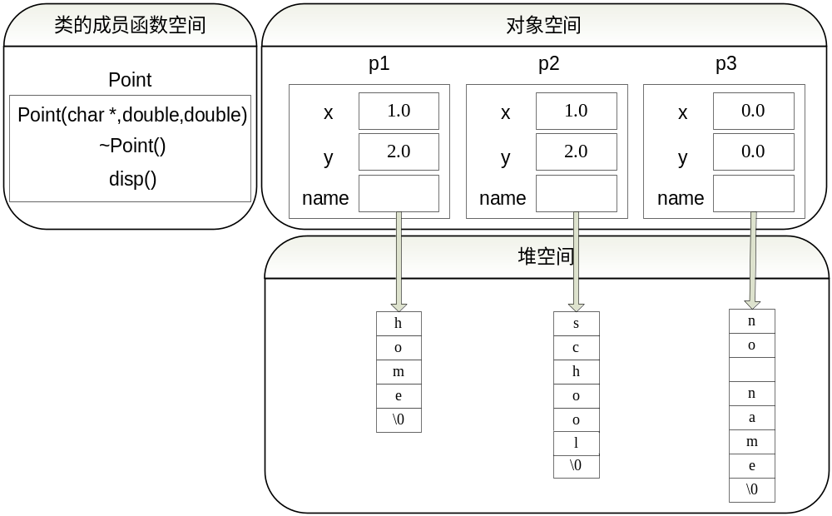
第3章 类与对象
3.5 拷贝构造函数
Point p1(“home”,1.0,2.0),p2(“school”,3.0),p3;
大连理工大学软件学院

Slide 37
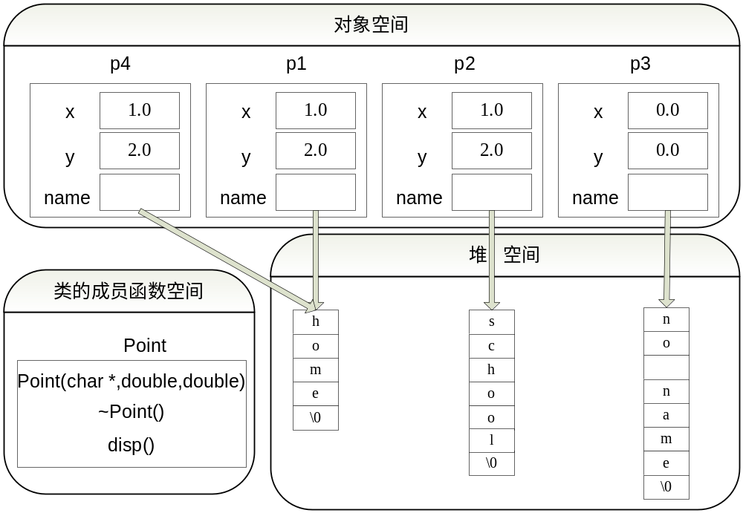
第3章 类与对象
3.5 拷贝构造函数
怎样析构？
Point p1(“home”,1.0,2.0),p2(“school”,3.0),p3;
Point p4=p1 ;
大连理工大学软件学院

Slide 38
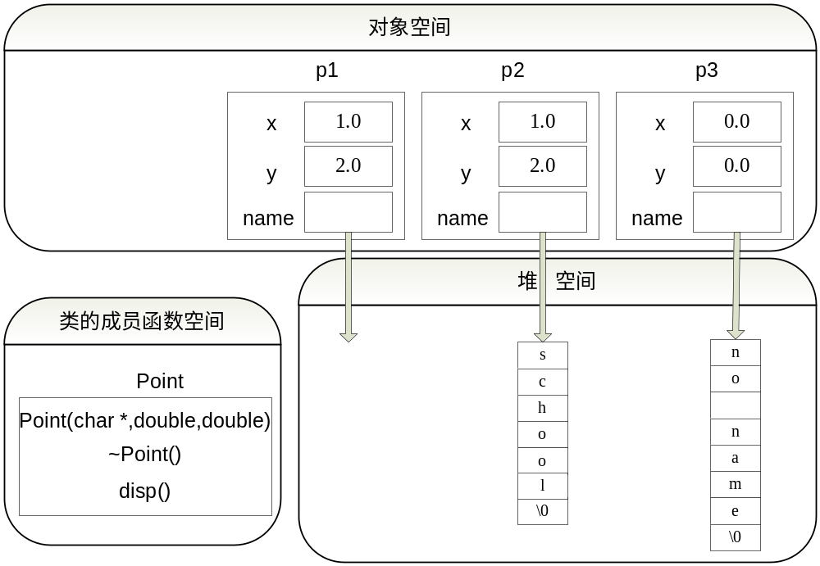
第3章 类与对象
3.5 拷贝构造函数
p4析构
Point p1(“home”,1.0,2.0),p2(“school”,3.0),p3;
Point p4=p1 ;
大连理工大学软件学院

Slide 39
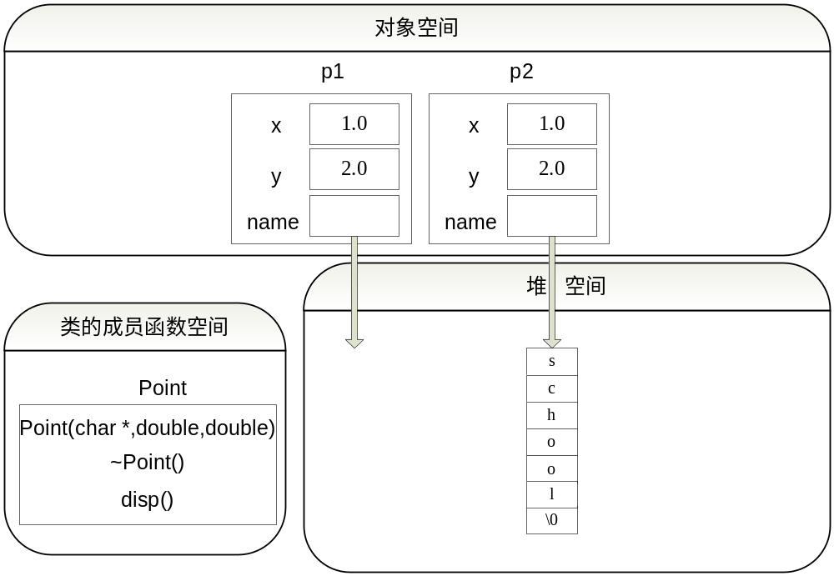
第3章 类与对象
3.5 拷贝构造函数
p3析构
Point p1(“home”,1.0,2.0),p2(“school”,3.0),p3;
Point p4=p1 ;
大连理工大学软件学院

Slide 40
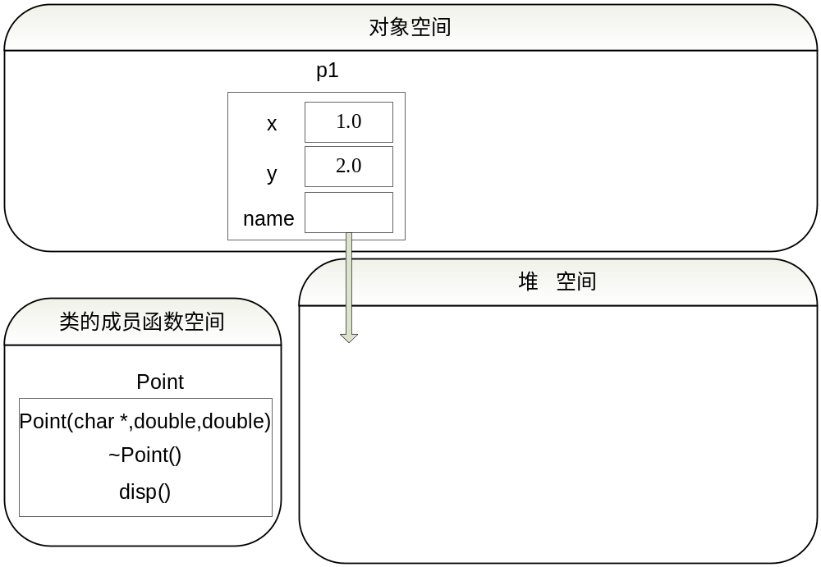
第3章 类与对象
3.5 拷贝构造函数
p2析构
Point p1(“home”,1.0,2.0),p2(“school”,3.0),p3;
Point p4=p1 ;
大连理工大学软件学院

Slide 41
第3章 类与对象
3.5 拷贝构造函数
p1析构
delete[] name?
Point p1(“home”,1.0,2.0),p2(“school”,3.0),p3;
Point p4=p1 ;
大连理工大学软件学院

Slide 42

第3章 类与对象
3.5 拷贝构造函数
Point p1(“home”,1.0,2.0),p2(“school”,3.0),p3;
Point p4=p1 ;
析构带来的问题，需要自定义拷贝构造函数，不能够用按位赋值。拷贝构造函数的语法格式为：
class 类名
{
public:
类名( 类名& 形参）
{ 拷贝构造函数的函数体 } ……
};
不定义拷贝构造函数，系统会自动生成一个默认的拷贝构造函数：
类名( 类名& 形参）{ }
函数名与类名同
引用必须，否则递归，后面介绍
大连理工大学软件学院

Slide 43
第3章 类与对象
3.5 拷贝构造函数
而对象p2生成时参照p1生成的，也称作用p1初始化p2。
构造函数是当定义一个新对象时自动调用的函数，是一个从无到有的过程；
拷贝构造函数利用一个已经存在的对象再生成一个新的对象；Point p1(“home”,1.0,2.0);//对象p1生成时没参照现有对象
Point p2=p1; //也可以写作 Point p2 (p1);
Point p3;
p3=p1;
P3调用拷贝构造吗？
大连理工大学软件学院

Slide 44
第3章 类与对象
浅拷贝
3.5 拷贝构造函数
Point p1(“home”,1.0,2.0),p2(“school”,3.0),p3;
Point p4=p1 ;
P4的name与p1的name 同
大连理工大学软件学院

Slide 45
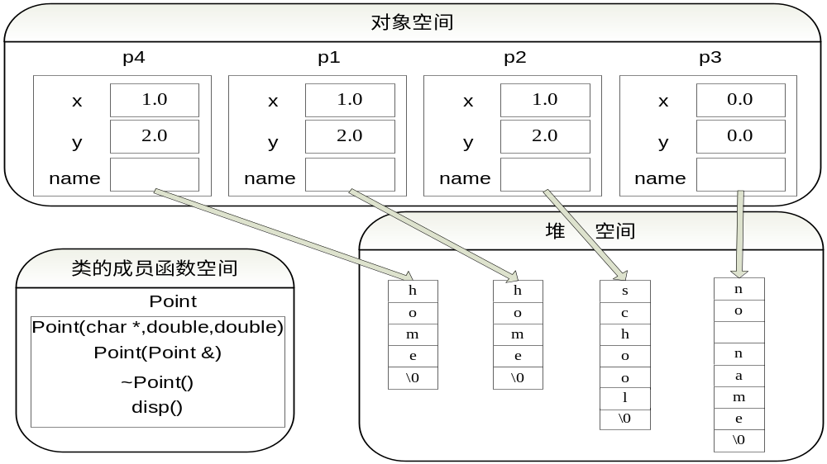
第3章 类与对象
深拷贝
3.5 拷贝构造函数
Point p1(“home”,1.0,2.0),p2(“school”,3.0),p3;
Point p4=p1 ;
Point::Point(Point &p){ //拷贝构造函数
x = p.x; y = p.y;
if(p.name) { //如果形参不是空值
name=new char[strlen(p.name)+1];
strcpy(name,p.name);
}else{
name=new char[8];
strcpy(name,"no name");}
cout<<name<<" copy constructing”;
}
大连理工大学软件学院

Slide 46
第3章 类与对象
标记拷贝
3.5 拷贝构造函数
深拷贝，需要把资源复制一份，而有时候资源很大，复制需要大量的时间和空间，甚至有些资源是不可复制的，这时深拷贝是不可取的，为此，可以采用带标记的拷贝构造。
带标记的拷贝构造需要区分对象是原始生成的，哪些对象是拷贝构造函数生成的；
原始生成的对象申请了额外的资源，拷贝构造函数生成的对象不再申请额外资源，去共享原有对象申请的资源；
析构时拷贝构造函数生成的对象不可以释放额外资源，原始生成的对象析构时才可以释放额外资源；
因此析构函数中需要区别原始生成的对象和拷贝构造对象；
给类增加一个标记成员，用以区别原始生成的对象和拷贝构造对象
大连理工大学软件学院

Slide 47
第3章 类与对象
3.5 拷贝构造函数
例3.6 标记拷贝构造
class Point
{
private:
double x, y;
char *name;
int flag; //区分构造对象和拷贝构造对象
public:
Point(char *n=NULL, double x=0.0, double y=0.0);
Point(Point &p);
~Point();
void disp( );
};
大连理工大学软件学院

Slide 48
第3章 类与对象
3.5 拷贝构造函数
例3.6 标记拷贝构造
Point::Point (char *n, double a, double b){
x = a; y = b;
flag=1; //flag为1时代表构造生成对象
if(n) { //如果形参不是默认的空值
name=new char[strlen(n)+1];
strcpy(name,n);
}
else{
name=new char[8];
strcpy(name,"no name");
}
cout<<name<<" constructing"<<endl;
}
大连理工大学软件学院

Slide 49
第3章 类与对象
3.5 拷贝构造函数
例3.6 标记拷贝构造
Point::Point(Point &p){
x = p.x; y = p.y;
name = p.name;
flag=0; //flag为0时代表拷贝构造生成对象
cout<<name<<" copy constructing"<<endl;
}
Point::~Point(){
cout<<name<<" destructing"<<endl;
if(flag)
delete [] name;
}
大连理工大学软件学院

Slide 50
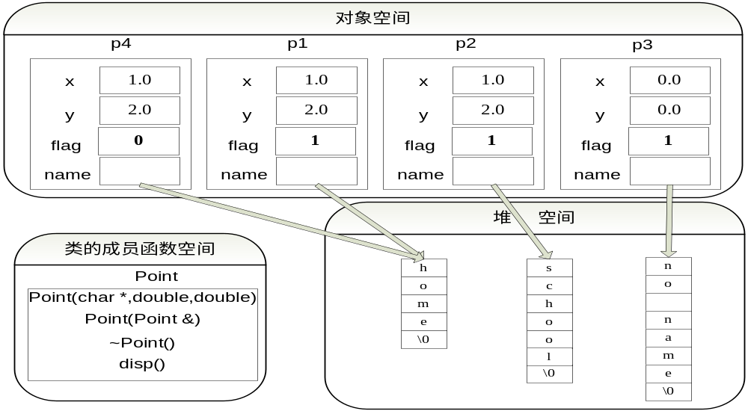
第3章 类与对象
标记拷贝
3.5 拷贝构造函数
Point p1(“home”,1.0,2.0),p2(“school”,3.0),p3;
Point p4=p1 ;
大连理工大学软件学院

Slide 51
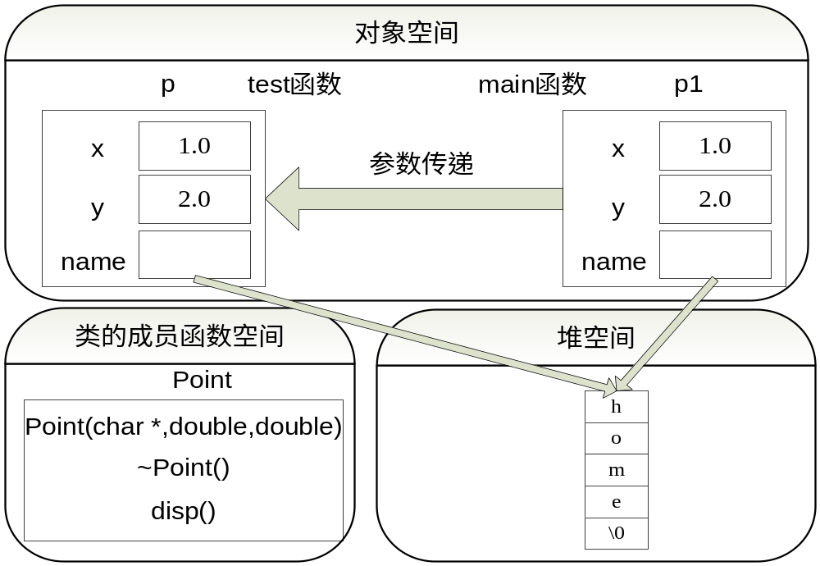
第3章 类与对象
函数对象参数
3.5 拷贝构造函数
实参对象给形参对象传值时，利用现有的实参对象生成新的形参对象，会调用拷贝构造函数。
引用参数不调用拷贝构造函数，因为不生成形参对象。
void test(Point p){
p.disp( );
}
int main(){
Point p1("home",1.0,2.0);
test(p1);
return 0;
}
不定义拷贝构造函数
即浅拷贝
大连理工大学软件学院
P和p1怎样析构呢？

Slide 52
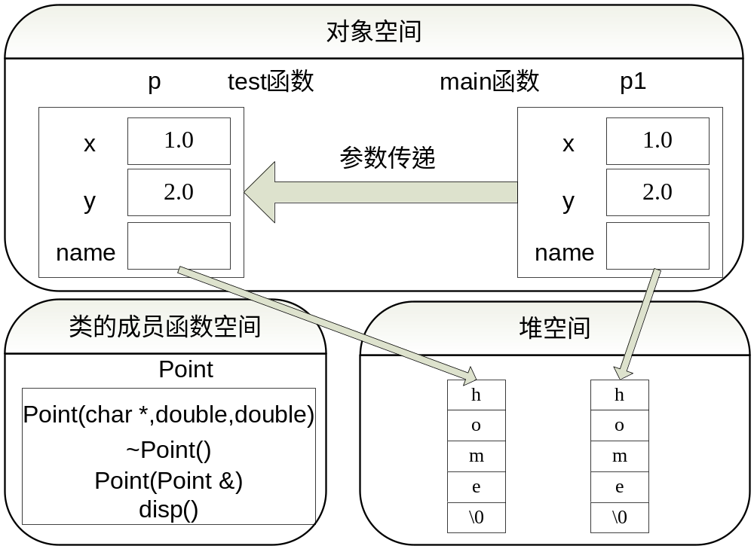
第3章 类与对象
Point::Point(Point &p){ //拷贝构造函数
x = p.x; y = p.y;
if(p.name) { //如果形参不是空值
name=new char[strlen(p.name)+1];
strcpy(name,p.name);
}else{
name=new char[8];
strcpy(name,"no name");}
cout<<name<<" copy constructing”;
}
函数对象参数
3.5 拷贝构造函数
实参对象给形参对象传值时，利用现有的实参对象生成新的形参对象，会调用拷贝构造函数。
引用参数不调用拷贝构造函数，因为不生成形参对象。
void test(Point p){
p.disp( );
}
int main(){
Point p1("home",1.0,2.0);
test(p1);
return 0;
}
定义拷贝构造函数
实现深拷贝
大连理工大学软件学院

Slide 53
第3章 类与对象
函数返回对象
3.5 拷贝构造函数
当函数的返回值为对象值时，调用拷贝构造函数
比如函数内定义对象：Point p; 当函数返回时：return p;
函数返回时，调用复制构造函数创建该p对象的一个临时拷贝对象；
把它赋给（调用语句不同、编译器不同赋给方式会不同）主调函数中需要的对象；
p的析构函数释放对象占用的内存资源，接着再调用临时拷贝对象的析构函数（优化的编译器有可能此时不释放）释放这个对象占用的内存资源。
大连理工大学软件学院

Slide 54
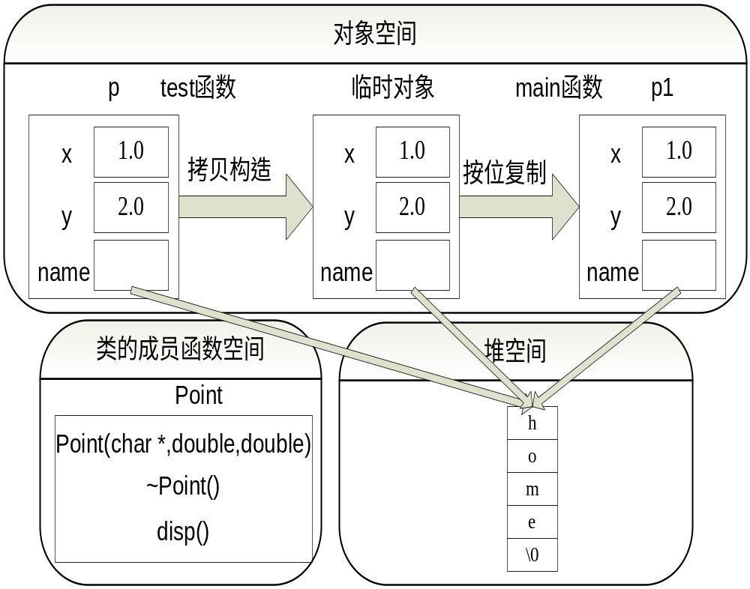
第3章 类与对象
函数返回对象
3.5 拷贝构造函数
Point test()
{
Point p("home",1.0,2.0);
return p;
}
int main()
{
Point p1;
p1=test();
return 0;
}
未定义拷贝构造函数
实现浅拷贝
怎样析构呢？运行结果如何？
大连理工大学软件学院

Slide 55
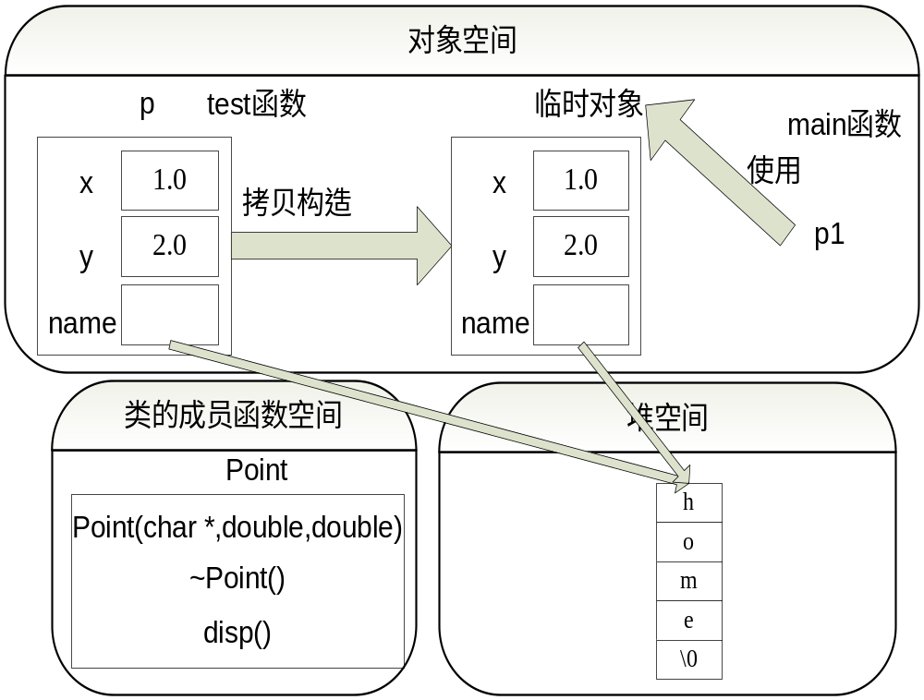
第3章 类与对象
函数返回对象
最终解决还要用深拷贝
3.5 拷贝构造函数
Point test()
{
Point p("home",1.0,2.0);
return p;
}
int main()
{
Point p1=test();
return 0;
}
未定义拷贝构造函数
实现浅拷贝
怎样构造析构呢？运行结果如何？
大连理工大学软件学院

Slide 56
第3章 类与对象
3.5 拷贝构造函数
调用拷贝
构造函数
对象
初始化
函数参
数对象
函数返
回对象
大连理工大学软件学院

Slide 57
第3章 类与对象
3.6 对象数组
数组元素不仅可以由简单类型组成（例如，整型数组的每一个元素都相当于一个整型变量），也可以由对象组成（对象数组的每一个元素都是同类型的对象）。
class Student{
private:
char name[20];
int age;
float score;
public:
Student(int s){
strcpy(name,"no name");
age=20;
score=s;}
};
数组定义：
Student stud[3]={60,70,78};
构造函数只有一个参数数组可以这样初始化；
可以不初始化吗？
大连理工大学软件学院

Slide 58
第3章 类与对象
3.6 对象数组
数组元素不仅可以由简单类型组成（例如，整型数组的每一个元素都相当于一个整型变量），也可以由对象组成（对象数组的每一个元素都是同类型的对象）。
class Student{
private:
char name[20];
int age;
float score;
public:
Student(char * n, int a, int s){
strcpy(name,n);
age=a;
score=s; }
};
数组定义：
Student stud[3]={ Student("zhang san",20,60), Student("Li si",19,70), Student("Wang wu",18,78) };
大连理工大学软件学院

Slide 59
第3章 类与对象
3.6 对象数组
例3.8 计算一组学生的总成绩和平均成绩
class Student{
private:
char name[20];
int age;
float score;
public:
Student(char * n, int a, int s){
strcpy(name,n);
age=a; score=s; }
float getScore(){
return score; }
};
int main(){
Student stud[3]={ Student("zhang san",20,60), Student("Li si",19,70),
Student(“Wang wu”,18,78) };
float sum=0,average;
int i;
for(i=0;i<3;i++)
sum+=stud[i].getScore();
average=sum/3;
cout<<"sum="<<sum<<" average="<<average<<endl;
return 0; }
大连理工大学软件学院

Slide 60
第3章 类与对象
3.7 this关键字
每个对象有自己独立的数据空间，但是类的成员函数只存储一份，为所有对象共享；
当通过对象调用非静态成员函数（静态情况下一节介绍）时，需要把调用对象的地址也传递给成员函数，以确定成员函数要处理的数据是哪一个对象的数据，成员函数通过this指针接收调用对象的地址，所以每个成员函数（非静态的）都有一隐含的指针变量this。
大连理工大学软件学院

Slide 61

第3章 类与对象
3.7 this关键字
class Clock
{
private :
int hour, minute, second;
public :
void setClock(int h, int m, int s);
};
void Clock::setClock (int h, int m, int s){
hour=h; minute=m;
second=s; }
Clock c1,c2;
c1. setClock(1, 2, 3);
等价于：
setClock（&c1,1,2,3）;
this获得c1的地址，函数体中的“this->hour=h;”即给c1的hour赋值。
void Clock::setClock (Clock *this, int h, int m, int s) {
this->hour=h; this->minute=m;
this->second=s;}
大连理工大学软件学院

Slide 62
第3章 类与对象
3.7 this关键字
有了this指针，把形式参数与类数据成员命相同的名字：
void Clock::setClock (int hour, int minute, int second) {
this->hour= hour;
this->minute= minute;
this->second= second;
}
在类的非静态成员函数中返回类调用对象本身的时候，直接使用 “return *this”，在第4章运算符重载部分会有应用。
大连理工大学软件学院

Slide 63
第3章 类与对象
3.7 this关键字—课堂练习
对例3.8的构造函数改写为形参与数据成员同名。
对Clock类定义函数Clock add（），增加一秒；
在main函数中
Clock c1(1,2,3);
Clock c2=c1.add();
课堂练习1代码.txt
大连理工大学软件学院

Slide 64
第3章 类与对象
3.8 static成员
static数据成员
在类内数据成员的声明前加上关键字static，该数据成员就是类内的静态数据成员，静态数据成员也被称作是类的成员。
无论这个类的对象被定义了多少个，静态数据成员在程序中也只有一份拷贝，由该类型的所有对象共享访问；
对该类的多个对象来说，静态数据成员只分配一次内存；
静态数据成员的值对每个对象都是一样的，而非静态数据成员，每个类对象都有自己的拷贝。
大连理工大学软件学院

Slide 65
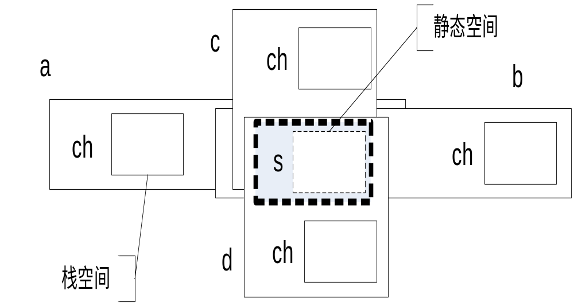
第3章 类与对象
3.8 static成员
static数据成员
对于类X的定义：
class X {
public：
char ch ;
static int s;
};
int X::s = 0 ;
对象a、b、c、d的定义：
void f( )
{ X a , b , c , d ; }
sizeof(X)？
大连理工大学软件学院

Slide 66
第3章 类与对象
3.8 static成员
static数据成员
静态数据成员初始化：
＜数据类型＞＜类名＞::＜静态数据成员名＞=＜值＞
如：int X::s = 0 ;
初始化在类体外进行，而前面不加static；
初始化时不加该成员的访问权限控制符public、protected、private等；
若未在类外初始化，程序连接时会出现错误
sizeof运算符不包含静态数据成员的空间
大连理工大学软件学院

Slide 67
第3章 类与对象
3.8 static成员
static数据成员
静态数据成员访问形式：
＜类对象名＞.＜静态数据成员名＞
或 ＜类类型名＞::＜静态数据成员名＞
静态数据成员s可以有5种访问办法：
X::s（没有定义对象a、b、c、d，X::s也是正确的）；
a.s、b.s、c.s、d.s，他们都代表访问同一个变量空间，通过一个改变值，其他方式获取的值全部改变。
静态数据成员和普通数据成员一样遵从public、protected、private访问规则，若上述X的静态数据成员是私有的，X::s、a.s、b.s、c.s、d.s访问s都是错误的，因为不可见。
大连理工大学软件学院

Slide 68
第3章 类与对象
3.8 static成员
例3.9 计算一组学生的总成绩和平均成绩
class Student{
private:
char name[20];
int age;
float score;
public:
Student(char * n, int a, int s){
strcpy(name,n); age=a;
score=s;sum+=score; }
static float sum; //声明静态
};
float Student::sum=0; //初始化
int main(){
Student stud[3]={ Student(“zhang san”,20,60), Student(“Li si”,19,70), Student(“Wang wu”,18,78) };
float average;
average=Student::sum/3;
//等价于对象名stud[1].sum
cout<<"sum="<<Student::sum<<" average="<<average;
return 0;
}
大连理工大学软件学院

Slide 69
第3章 类与对象
3.8 static成员
static数据成员
同全局变量相比，使用静态数据成员有两个优点：
是静态数据成员没有进入程序的全局名字空间，因此不存在与程序中其它全局名字冲突的可能性；
是可以实现信息隐藏，静态数据成员可以是private成员，而全局变量不能。
大连理工大学软件学院

Slide 70
第3章 类与对象
3.8 static成员
static函数成员
成员函数前面加static修饰成静态成员函数
静态成员函数声明时前面加static关键字，在类外写函数实现时不需要关键字static
静态成员函数是不依赖于对象成员的函数，通常用来定义一些工具函数
大连理工大学软件学院

Slide 71
第3章 类与对象
3.8 static成员
例3.10 计算一组学生的总成绩和平均成绩
class Student{
private:
char name[20]; int age; float score;
public:
Student(char * n, int a, int s){
strcpy(name,n); age=a;
score=s; sum+=score; }
static float sum; //声明静态数据成员
static float getAverage(); //声明静态函数成员
void display(); //输出总和与平均值
};
float Student::getAverage(){return sum/3;} //实现时不需要static
float Student::sum=0; //初始化静态数据成员
void Student::display(){ //成员函数引用静态成员
cout<<"sum="<<sum<<" average="<<getAverage()<<endl;}
大连理工大学软件学院

Slide 72
第3章 类与对象
3.8 static成员
例3.10 计算一组学生的总成绩和平均成绩
int main(){
//静态成员函数、静态成员数据不定义对象用类可以访问
cout<<“sum=”<<Student::sum<<“average=”<<Student::getAverage()<<endl;
Student stud[3]={ Student(“zhang san”,20,60), Student(“Li si”,19,70), Student(“Wang wu”,18,78) };
//静态成员函数、静态成员数据定义对象后，通过类访问
cout<<“sum=”<<Student::sum<<“average=”<<Student::getAverage()<<endl;
//静态成员函数、静态成员数据定义对象后，通过对象访问
cout<<"sum="<<stud[0].sum<<"average="<<stud[0].getAverage()<<endl;
//成员函数
stud[0].display();
return 0;
}
sum=0 average=0
sum=208 average=69.3333
sum=208 average=69.3333
sum=208 average=69.3333
；
大连理工大学软件学院

Slide 73
第3章 类与对象
3.8 static成员
static函数成员
普通的成员函数一般都隐含了一个this指针，静态成员函数由于不是与任何的对象相联系，因此它不具有this指针；
静态成员函数可以访问静态数据成员和访问静态成员函数，但是静态成员函数不能访问非静态成员函数和非静态数据成员；
非静态成员函数可以任意地访问静态成员函数和静态数据成员。
大连理工大学软件学院

Slide 74
第3章 类与对象
3.9 const成员和const对象
const数据成员
数据的安全性可以通过访问控制权限管理；
const控制读写权限；
类中某些数据成员的值是不需要改变的，如数学类的π、物理类的g等都是常量，可以用关键字const来声明常数据成员。
因为常数据成员的值是不能改变的，所以，定义对象时必须初始化，需要通过构造函数的初始化列表对常数据成员进行初始化。
大连理工大学软件学院

Slide 75
第3章 类与对象
3.9 const成员和const对象
const数据成员
class Clock
{
private :
const int hour; //常量数据
int minute, second; //非常量数据
public :
Clock (int h, int m, int s):hour(h),minute(m),second(s){ }
};
Clock (int h, int m, int s):hour(h) {minute=m; second=s; } √
Clock (int h, int m, int s) {hour=h; minute=m; second=s; } ×
Clock (int m, int s) { minute=m; second=s; } ×
成员函数可以引用本类中的非const数据成员，可以修改它们；成员函数可以引用本类中的const数据成员，不可以修改它们。
大连理工大学软件学院

Slide 76
第3章 类与对象
3.9 const成员和const对象
const函数成员
定义的类的成员函数不改变类的数据成员（比如打印函数），这些函数是“只读”函数，加上const关键字进行标识，标识为常成员函数。声明常成员函数格式如下：
类型 成员函数名(参数表) const;
class Clock{
private :
int hour, minute, second;
public :
void setClock (int h, int m, int s){
hour=h; minute=m; second=s; }
void showClock ( ) const{ //常成员函数
cout<<hour<<minute<<second; }
};
大连理工大学软件学院

Slide 77
第3章 类与对象
3.9 const成员和const对象
const函数成员
void Clock::showClock ( ) const{
minute++;
cout<<hour<<minute<<second;}
改变数据成员，编译出错。 ；
常成员函数可以引用const数据成员，也可以引用非const的数据成员，只要在常成员函数不改变数据成员即可；
const数据成员可以被const成员函数引用，也可以被非const的成员函数引用，只要const数据成员不被修改即可；
常成员函数不能调用另一个非常成员函数，因为非常成员函数是可以改变数据成员的，这样常成员函数就间接改变了数据，违背了常成员函数的定义规则。
大连理工大学软件学院

Slide 78
第3章 类与对象
3.9 const成员和const对象
例3.11 圆类
double area() const{ //正确吗？
return pi*getRadius()*getRadius();}；
class Circle{
private:
double x,y ; //圆心坐标
double radius; //半径
const double pi; //π
public:
Circle(double x,double y,double radius,double pi):pi(pi){
this->x=x; this->y=y; this->radius=radius; }
double getRadius(){
return radius; }
double area() const{
return pi*radius*radius; }
};
double area(){return pi*radius*radius;}
这两个area函数是合法的重载。对于利用const重载的成员函数，非常对象默认调用非const成员函数，若没有非const成员函数则调用const成员函数；常对象（下一节介绍）需要调用const成员函数，若不调用const成员函数则编译出错。
大连理工大学软件学院

Slide 79
第3章 类与对象
3.9 const成员和const对象
const对象
定义常对象的一般形式为：
类名 const 对象名[(实参表列)];
或
const 类名 对象名[(实参表列)];
const Clock c1(12,34,46);
一个对象被声明为常对象，则不能调用该对象的非const型的成员函数（除了由系统自动调用的隐式的构造函数和析构函数）。例如，对于例3.11中已定义的Circle类，定义常对象：
const Circle c1(1.2,3.4,3,3.14); //定义常对象c1
c1. getRadius(); //调用常对象c1中的非const成员函数，非法
大连理工大学软件学院

Slide 80
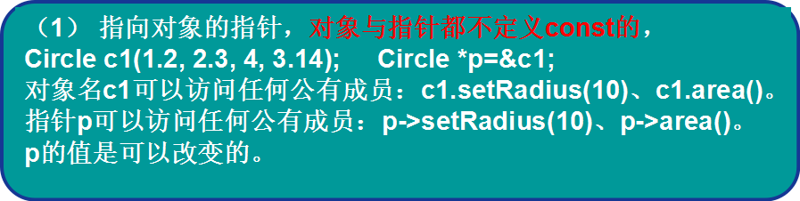
第3章 类与对象
指针和对象间的关系
3.9 const成员和const对象
class Circle{
private:
double x,y, radius ; //圆心坐标、半径
const double pi; //π
public:
Circle(double x,double y,double radius,double pi):pi(pi){
this->x=x; this->y=y; this->radius=radius; }
double getRadius(){ return radius; }
void setRadius(double radius){ this->radius= radius; }
double area() const{ return pi*radius*radius; }
};
大连理工大学软件学院

Slide 81
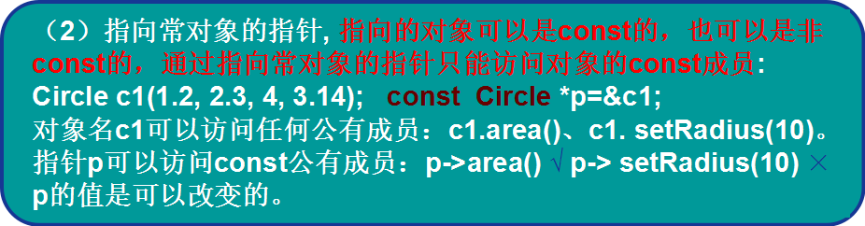
第3章 类与对象
指针和对象间的关系
3.9 const成员和const对象
class Circle{
private:
double x,y, radius ; //圆心坐标、半径
const double pi; //π
public:
Circle(double x,double y,double radius,double pi):pi(pi){
this->x=x; this->y=y; this->radius=radius; }
double getRadius(){ return radius; }
void setRadius(double radius){ this->radius= radius; }
double area() const{ return pi*radius*radius; }
};
大连理工大学软件学院

Slide 82
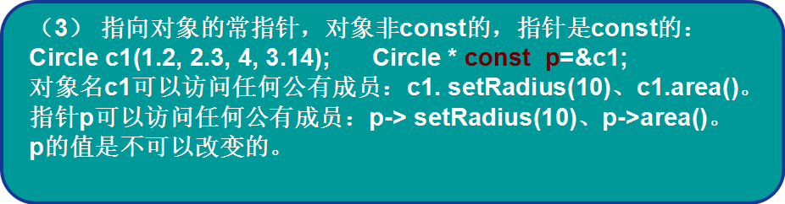
第3章 类与对象
指针和对象间的关系
3.9 const成员和const对象
class Circle{
private:
double x,y, radius ; //圆心坐标、半径
const double pi; //π
public:
Circle(double x,double y,double radius,double pi):pi(pi){
this->x=x; this->y=y; this->radius=radius; }
double getRadius(){ return radius; }
void setRadius(double radius){ this->radius= radius; }
double area() const{ return pi*radius*radius; }
};
大连理工大学软件学院

Slide 83
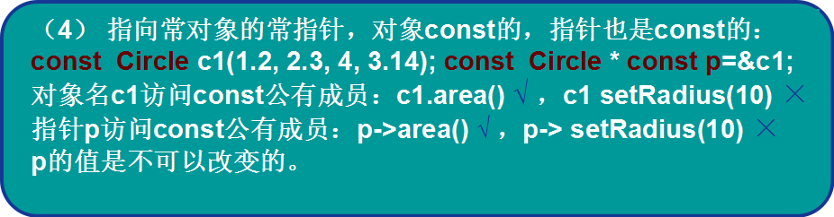
第3章 类与对象
指针和对象间的关系
3.9 const成员和const对象
class Circle{
private:
double x,y, radius ; //圆心坐标、半径
const double pi; //π
public:
Circle(double x,double y,double radius,double pi):pi(pi){
this->x=x; this->y=y; this->radius=radius; }
double getRadius(){ return radius; }
void setRadius(double radius){ this->radius= radius; }
double area() const{ return pi*radius*radius; }
};
大连理工大学软件学院

Slide 84
第3章 类与对象
函数参数为对象指针
3.9 const成员和const对象
函数的形参是指向const对象的指针，在执行函数过程中不能改变指针变量所指向的对象的值；
允许实参指向const对象的指针，或指向非const对象的指针；
当希望在调用函数时对象的值不被修改，就应当把形参定义为指向常对象的指针变量，同时用对象的地址作实参。
void f(const Circle *p){
//cout<<p-> setRadius(10); 非法
cout<<p->area();
}
函数调用：
Circle c1(1.2, 2.3, 4, 3.14);
f(&c1);
如果函数的形参是指向非const对象的指针，实参只能用指向非const对象的指针。
大连理工大学软件学院

Slide 85
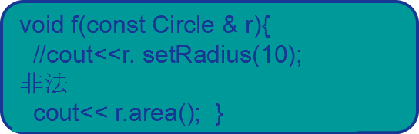
第3章 类与对象
函数参数为对象引用
3.9 const成员和const对象
一个对象的引用就是对象的别名。对象名和引用名都指向同一段内存单元；
如果形参为对象的引用名，实参为对象名，形参即为实参对象。
void f(Circle & r){
cout<<r. setRadius(10);
cout<< r.area();
}
函数调用：
Circle c1(1.2, 2.3, 4, 3.14);
f(c1);
大连理工大学软件学院

Slide 86
第3章 类与对象
3.7 const关键字—课堂练习
对例3.10，不改变程序功能，哪些函数可以改为const。
课堂练习2代码.txt
**const成员函数可以修改静态数据成员
大连理工大学软件学院

Slide 87
第3章 类与对象
3.10 友元函数和友元类
类的私有成员只能在类的定义范围内使用，也就是说，类的私有成员只能通过本类的成员函数来访问，但有时候又需要在类的外部访问类的私有成员，甚至需要同时访问多个类的私有成员。为此引入友元。
大连理工大学软件学院

Slide 88
第3章 类与对象
友元函数
3.10 友元函数和友元类
友元函数是在类声明中用关键字friend说明的非成员函数。
友元函数不是当前类的成员函数，而是独立于当前类的外部函数，可以访问该类的所有对象的私有或公有成员；
友元函数声明可以放在私有部分，也可放在公有部分（因为它不是成员，不受访问控制权限的约束）。
友元函数不能通过this指针引用对象的成员，因为友元函数非对象成员。
声明为友元函数的一般形式为：
friend<数据类型><友元函数名>(参数表);
大连理工大学软件学院

Slide 89
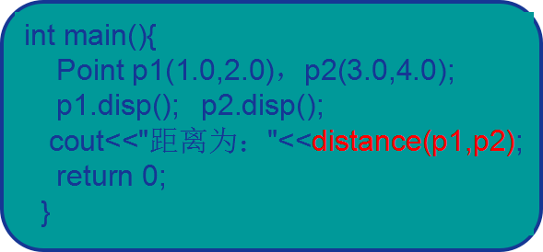
第3章 类与对象
3.10 友元函数和友元类
例3.12 普通函数作为类的友元函数
class Point
{
private:
double x, y; //x,y 坐标
public:
Point(double x=0.0, double y=0.0);
void disp( );
friend double distance(Point p1,Point p2); //声明为Point的友元
};
Point::Point (double x, double y){ this->x = x; this->y = y; }
void Point::disp( ){ cout<<"点（"<<x<<","<<y<<"）"; }
double distance(Point p1,Point p2){
return sqrt((p1.x-p2.x)*(p1.x-p2.x)+(p1.y-p2.y)*(p1.y-p2.y));
}
大连理工大学软件学院

Slide 90
第3章 类与对象
3.10 友元函数和友元类
例3.13 普通函数作为多个类的友元函数
class Point
{
private:
double x, y; //x,y 坐标
public:
Point(double x=0.0, double y=0.0);
void disp( );
friend double distance(Point p,Line l); //声明为Point的友元
};
Point::Point (double x, double y){
this->x = x; this->y = y;
}
void Point::disp( ){ cout<<"点（"<<x<<","<<y<<"）"; }
大连理工大学软件学院

Slide 91
第3章 类与对象
3.10 友元函数和友元类
例3.13 普通函数作为多个类的友元函数
class Line
{
private:
double a, b, c; //直线为ax+by+c=0的系数
public:
Line(double a=0.0, double b=0.0, double c=0.0);
void disp( );
friend double distance(Point p,Line l); //声明为Line的友元
};
Line::Line(double a, double b, double c){
this->a = a; this->b = b; this->c = c;
}
void Line::disp( ){
cout<<"线（"<<a<<"x+"<<b<<"y+"<<c<<"=0）";}
大连理工大学软件学院

Slide 92
第3章 类与对象
3.10 友元函数和友元类
例3.13 普通函数作为多个类的友元函数
double distance(Point p,Line l){
return fabs(l.a*p.x+l.b*p.y+l.c)/sqrt(l.a*l.a+l.b*l.b);
}
int main(){
Point p1(1.0,2.0);
Line l1(3.0,4.0,5.0);
p1.disp();
l1.disp();
cout<<"距离为："<<distance(p1,l1)<<endl;
return 0;
}
两个类的互相不可见的私有数据在distance函数都可以访问
大连理工大学软件学院

Slide 93
第3章 类与对象
友元成员函数
3.10 友元函数和友元类
如果一个类的成员函数是另一个类的友元函数，则称这个成员函数为友元成员函数；
通过友元成员函数，不仅可以访问自己所在类对象中的私有和公有成员，还可访问由关键字friend声明语句所在的类对象中的私有和公有成员。
大连理工大学软件学院

Slide 94
第3章 类与对象
3.10 友元函数和友元类
例3.14 成员函数作为类的友元函数
class Point
{
private:
double x, y; //x,y 坐标
public:
Point(double x=0.0, double y=0.0);
void disp( );
double distance(Line l); //声明为Point的成员
};
Point::Point (double x, double y){
this->x = x; this->y = y;
}
void Point::disp( ){ cout<<"点（"<<x<<","<<y<<"）"; }
大连理工大学软件学院

Slide 95
第3章 类与对象
3.10 友元函数和友元类
例3.14 成员函数作为类的友元函数
class Line
{
private:
double a, b, c; //直线为ax+by+c=0的系数
public:
Line(double a=0.0, double b=0.0, double c=0.0);
void disp( );
friend double Point::distance(Line l); //声明为Line的友元
};
Line::Line(double a, double b, double c){
this->a = a; this->b = b; this->c = c; }
void Line::disp( ){
cout<<“线（"<<a<<"x+"<<b<<"y+"<<c<<"=0）";}
大连理工大学软件学院

Slide 96
第3章 类与对象
3.10 友元函数和友元类
例3.14 成员函数作为类的友元函数
double Point::distance(Line l){
return fabs(l.a*x+l.b*y+l.c)/sqrt(l.a*l.a+l.b*l.b);
}
int main(){
Point p1(1.0,2.0);
Line l1(3.0,4.0,5.0);
p1.disp();
l1.disp();
cout<<"距离为："<<p1.distance(l1)<<endl;
return 0;
}
大连理工大学软件学院

Slide 97
第3章 类与对象
3.10 友元函数和友元类
友元类
当一个类作为另一个类的友元时，称这个类为友元类。
当一个类成为另一个类的友元类时，这个类的所有成员函数都成为另一个类的友元函数
友元类的声明可以放在类声明中的任何位置。
友元关系是不能传递的。类B是类A的友元，类C是类B的友元，并不表示类C是类A的友元。
友元关系是单向的。类A是类B的友元，类A的成员函数可以访问类B的私有成员和保护成员，反之，类B不是类A的友元，类B的成员函数却不可以访问类A的私有成员和保护成员。
友元类声明的形式如下：
firiend class <友元类名>;
大连理工大学软件学院

Slide 98
第3章 类与对象
3.10 友元函数和友元类
例3.15 友元类
class Point
{
private:
double x, y; //x,y 坐标
public:
Point(double x=0.0, double y=0.0);
void disp( );
friend class ComputeTools; //声明为Point的友元类
};
Point::Point (double x, double y){
this->x = x; this->y = y;
}
void Point::disp( ){ cout<<"点（"<<x<<","<<y<<"）"; }
大连理工大学软件学院

Slide 99
第3章 类与对象
3.10 友元函数和友元类
例3.15 友元类
class Line
{
private:
double a, b, c; //直线为ax+by+c=0的系数
public:
Line(double a=0.0, double b=0.0, double c=0.0);
void disp( ); // 输出私有变量的成员函数
friend class ComputeTools; //声明为Line的友元类
};
Line::Line(double a, double b, double c){
this->a = a; this->b = b; this->c = c; }
void Line::disp( ){
cout<<"线（"<<a<<"x+"<<b<<"y+"<<c<<"=0）";}
大连理工大学软件学院

Slide 100
第3章 类与对象
3.10 友元函数和友元类
例3.15 友元类
class ComputeTools{
public:
static double distance(Point p1,Point p2); //重载点与点距离
static double distance(Point p,Line l); //重载点与直线距离
};
double ComputeTools::distance(Point p1,Point p2){
return sqrt((p1.x-p2.x)*(p1.x-p2.x)+(p1.y-p2.y)*(p1.y-p2.y));
}
double ComputeTools::distance(Point p,Line l){
return fabs(l.a*p.x+l.b*p.y+l.c)/sqrt(l.a*l.a+l.b*l.b);
}
大连理工大学软件学院

Slide 101
第3章 类与对象
3.10 友元函数和友元类
例3.15 友元类
int main(){
Point p1(1.0,2.0),p2(3.0,4.0);
Line l1(3.0,4.0,5.0);
p1.disp(); p2.disp();
cout<<"距离为："<<ComputeTools::distance(p1,p2)<<endl;
p1.disp(); l1.disp();
cout<<"距离为："<<ComputeTools::distance(p1,l1)<<endl;
return 0;
}
增加一种图形元素怎么办？
大连理工大学软件学院

Slide 102
第3章 类与对象
3.7 friend关键字—课堂练习
自己设计定义学生类和教师类，通过友元函数计算教师对象与学生对象的年龄差；定义教学类来建立教师与学生的对应关系。
大连理工大学软件学院

Slide 103
第3章 类与对象
3.11 类组合关系
类中的成员，可以为基本数据类型外，还可以是一个已定义类类型，称为类的组合或类的聚合，这样的类简称为组合。
class Date {
private:
int year,month,day;
public:
Date(int yr,int mn,int dy)
{ year = yr; month =mn; day =dy;
cout<<"constructor Date"<<endl;}
Date(Date& d){ cout<<"copy constructor Date"<<endl;} };
class Student {
private:
int num;
char name[20];
Date birthday;
public:
Student(int n,char* nam,Date birth);
};
Student:: Student(int n,char * nam, Date birth):birthday(birth)
{ num=n; strcpy(name,nam); }
大连理工大学软件学院

Slide 104
第3章 类与对象
3.11 类组合关系
对包含对象成员的类对象初始化时，既要初始化类的对象，还要初始化对象成员，需要定义组合类的构造函数。
<类名>(参数总表)：对象成员1(形参表)，对象成员2(形参表)，…{ 函数体 }
Student:: Student(int n,char * nam, Date birth):birthday(birth)
{ num=n; strcpy(name,nam); } // 定义组合类的构造函数
Student:: Student(int n,string nam, int y,int m,int d) :birthday(y,m,d)
{ num=n; name=nam; }
拷贝构造
构造函数
如果初始化列表中不指定将会如何？
大连理工大学软件学院

Slide 105
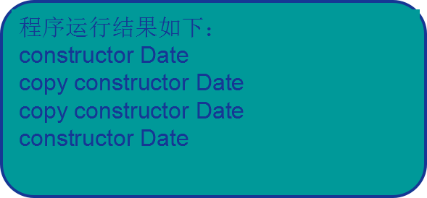
第3章 类与对象
3.11 类组合关系
例3.16 使用对象成员
void main(){
Date d1(1,2,3);
Student s1(1,"abc",d1);
Student s2(2,"abcd",4,5,6);
}
分析运行结果
大连理工大学软件学院

Slide 106
第3章 类与对象
3.12 案例分析
例3.17父亲给儿子钱类的设计
Father
- name: char[16] - money: int
+Father(n:char *,m: int ) +getName(): char * +receive(m:int): void +pay(m:int ): int +print():void
Son
- name: char[16] - money: int -father: Father *
+Son(p:Father *,n: char *,m: int) +getName(): char * +receive(m:int): void +pay(m:int ): int +print():void +getFather(): Father *
大连理工大学软件学院

Slide 107
第3章 类与对象
3.12 案例分析
例3.17父亲给儿子钱类的设计
int Father::pay(int m){
if(m<=0)
return 0;
if(money>=m) {
money=money-m;
return m;
}
else return 0;
}
Father f1("李四",10000);
Son s1(&f1," 李小四",100);
s1.receive(f1.pay(1000));
f1.print(); //name: 李四 money:9000
s1.print();//name: 李小四money:1100
大连理工大学软件学院

Slide 108
第3章 类与对象
int Father::manage(Son *role,int m) //role支付对象，m支付金额
{
if(strcmp(role->getFather()->getName(),name)==0) //支付对象的父亲是自己
return pay(m);
else
return 0;
}
int Father::manage(Son *role,int m) //role支付对象，m支付金额
{
if(strcmp(role->getFather()->getName(),name)==0) //支付对象的父亲是自己
return pay(m);
else
return 0;
}
3.12 案例分析
例3.17父亲给儿子钱类的设计
上述设计，任何人都可以调用f1的pay函数从李四那里支取钱。
int Father::manage(Son *role,int m) {
if(strcmp(role->getFather()->getName(),name)==0) //支付对象的父亲是自己
return pay(m);
else return 0; }
Father
- name: char[16] - money: int
+Father(n:char *,m: int ) +getName(): char * +receive(m:int): void -pay(m:int ): int +manage(role :Son *,m :int): int +print():void
Father f1("李四",10000);
Son s1(&f1," 李小四",100);
s1.receive(f1.manage(&s1,1000));
f1.print(); //name: 李四 money:9000
s1.print();//name: 李小四money:1100
大连理工大学软件学院

Slide 109
第3章 类与对象
3.12 案例分析
1．面向对象的设计首先要找出参与任务的对象并将其抽象为类，然后由类对象协同完成任务。
2．类的设计应该忠实于实际对象，尤其是功能的权限范围，如本例的pay函数就定义为私有的。
3．存取函数对类中的私有数据成员提供对外的接口，用来设置和返回私有成员数据的值，通常称为getter和setter函数，命名方式通常为get（set）＋私有成员的名称。
问题发现：
1. 父子两个类会有很多同样的数据成员和函数成员，程序有很多冗余；
2. 还有Father类的manage函数只能给自己的儿子付款，如果想给自己的妻子、朋友付款怎么办呢？
* 这些问题将在继承和多态章节给出解决方案。
大连理工大学软件学院

